Slide 1

Édition 26.10
Introduction
à Bitcoin
Guide pour débutants

Slide 2

Pourquoi la monnaie est-elle importante ?
Nous utilisons la monnaie tous les jours, mais nous nous demandons rarement comment elle fonctionne.
Notes:
Source : My First Bitcoin, Introduction à Bitcoin, Guide pour débutants, édition 26.10. Adapté sous licence Creative Commons Attribution – Partage dans les Mêmes Conditions 4.0 International ; ce diaporama utilise la même licence. Il s’agit d’un support de présentation destiné à être utilisé par un enseignant et structuré autour des six questions du guide. Adaptez les exemples, le rythme et la présentation à votre communauté tout en préservant le sens et les messages de sécurité. Aucune durée de séance fixe n’est imposée.

Slide 3

La plupart des gens ne
prennent jamais le temps de
réfléchir à la monnaie
Non pas la gagner ni la dépenser, mais réfléchir à ce qu’elle est et à la façon dont elle fonctionne.
Introduction à Bitcoin · Pourquoi la monnaie est-elle importante ?
Notes:
Commencez par l’image : tout le monde autour de nous utilise la monnaie sans se poser de questions à son sujet. Demandez au groupe quand ses membres se sont interrogés pour la dernière fois sur l’origine de la monnaie.

Slide 4

Cinq questions pour commencer
Pourquoi les gens ont-ils besoin de monnaie ?
Qu’est-ce qui fait qu’une chose est une monnaie ?
Qui peut créer ou contrôler la monnaie que vous utilisez ?
Pourquoi la monnaie que vous utilisez a-t-elle de la valeur ?
Votre monnaie vous permet-elle d’acheter autant de choses qu’avant ?
Conservez vos réponses
Rédigez une courte réponse à chaque question. Vous y reviendrez à la fin.
Introduction à Bitcoin · Pourquoi la monnaie est-elle importante ?
Notes:
Accordez aux apprenants quelques minutes pour écrire. Ne demandez à personne de partager des détails sur sa situation financière personnelle. Ces réponses seront reprises sur la diapositive de synthèse « Et ensuite ? ».

Slide 5

Fait ou opinion ?
Fait : « Ce billet est accepté pour le paiement des impôts. » Cela peut être vérifié.
Opinion : « C’est la meilleure forme de monnaie. » Cette affirmation nécessite des critères et des preuves.
Ce guide est destiné uniquement à des fins pédagogiques. Il ne fournit aucun conseil financier, juridique, fiscal ou en matière d’investissement, et ne vous recommande pas d’acheter, de vendre ou de conserver quoi que ce soit.
Introduction à Bitcoin · Pourquoi la monnaie est-elle importante ?
Notes:
Gardez cette distinction à l’esprit tout au long de la séance. Lorsqu’une affirmation est formulée, demandez-vous : pouvons-nous la vérifier, ou nécessite-t-elle des critères et des preuves ?

Slide 6

Qu’est-ce que la monnaie ?
La monnaie est un outil d’échange.

Slide 7

Le troc et la double coïncidence des besoins
Les deux personnes doivent vouloir ce que l’autre possède, au même moment et dans des quantités appropriées.
Introduction à Bitcoin · Qu’est-ce que la monnaie ?
Notes:
Utilisez l’exemple du guide : vous cultivez du riz et avez besoin de chaussures, mais le cordonnier veut de l’huile de cuisson, pas du riz. Les économistes appellent cela la double coïncidence des besoins.

Slide 8
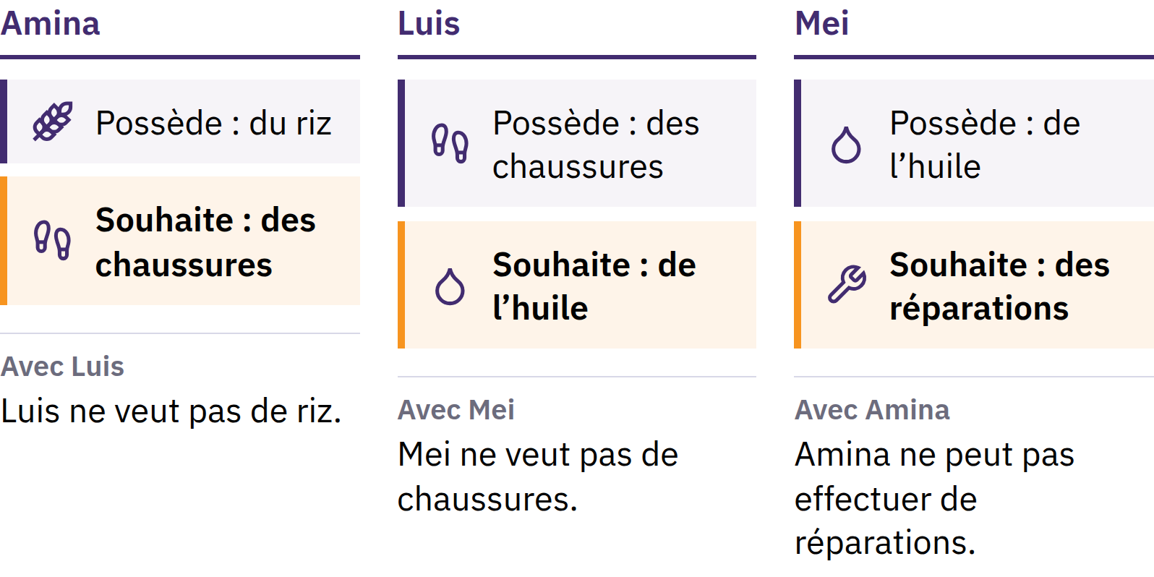
Le troc et la double coïncidence des besoins
Les deux personnes doivent vouloir ce que l’autre possède, au même moment et dans des quantités appropriées.
Introduction à Bitcoin · Qu’est-ce que la monnaie ?
Notes:
Utilisez l’exemple du guide : vous cultivez du riz et avez besoin de chaussures, mais le cordonnier veut de l’huile de cuisson, pas du riz. Les économistes appellent cela la double coïncidence des besoins.

Slide 9

La monnaie est un outil d’échange
Personne ne désire la monnaie pour elle-même. Elle est utile parce que d’autres l’acceptent, s’attendant à ce que d’autres l’acceptent à leur tour.
Introduction à Bitcoin · Qu’est-ce que la monnaie ?
Notes:
Un billet de banque n’est qu’un morceau de papier. La monnaie résout le problème du troc en séparant la vente de l’achat : vous vendez votre riz à une personne et achetez des chaussures à une autre. C’est ce qui distingue la monnaie du troc.

Slide 10

Les trois fonctions de la monnaie
Moyen d’échange : les gens l’acceptent en paiement
Unité de compte : les prix sont exprimés dans cette unité
Réserve de valeur : elle permet de conserver de la valeur d’aujourd’hui pour l’avenir
Aucune monnaie ne conserve parfaitement sa valeur, mais certaines formes de monnaie perdent leur pouvoir d’achat plus lentement que d’autres.
Introduction à Bitcoin · Qu’est-ce que la monnaie ?

Slide 11

Des coquillages au papier
Coquillages, sel, perles, bétail, cuivre, argent, or
Métaux précieux : rares, durables, largement acceptés
Titres papier échangeables contre une quantité déterminée de métal
Étalons-or : une unité monétaire légalement liée à l’or
Les règles variaient selon les lieux et les époques.
Introduction à Bitcoin · Qu’est-ce que la monnaie ?

Slide 12
Monnaie fiduciaire
1971 : les États-Unis ont mis fin à la conversion officielle des dollars en or pour les gouvernements étrangers et les banques centrales
Aujourd’hui, la plupart des monnaies nationales sont des monnaies fiat : émises sous l’autorité de l’État, elles ne sont pas convertibles en or ni en aucune autre matière première
Fiat signifie en latin « qu’il en soit ainsi », souvent compris comme « par décret »
Acceptée parce que les particuliers, les entreprises, les banques et les gouvernements l’utilisent ; les lois lui donnent cours légal et imposent son utilisation pour le paiement des impôts
Introduction à Bitcoin · Qu’est-ce que la monnaie ?

Slide 13

Nous sommes passés d’une
monnaie adossée à quelque
chose à une monnaie adossée à
la confiance en quelqu’un.
Introduction à Bitcoin · Qu’est-ce que la monnaie ?

Slide 14

Qu’est-ce qui ne va pas avec notre
monnaie ?
Quand les gens entendent le mot inflation, ils pensent généralement à la hausse des prix.

Slide 15
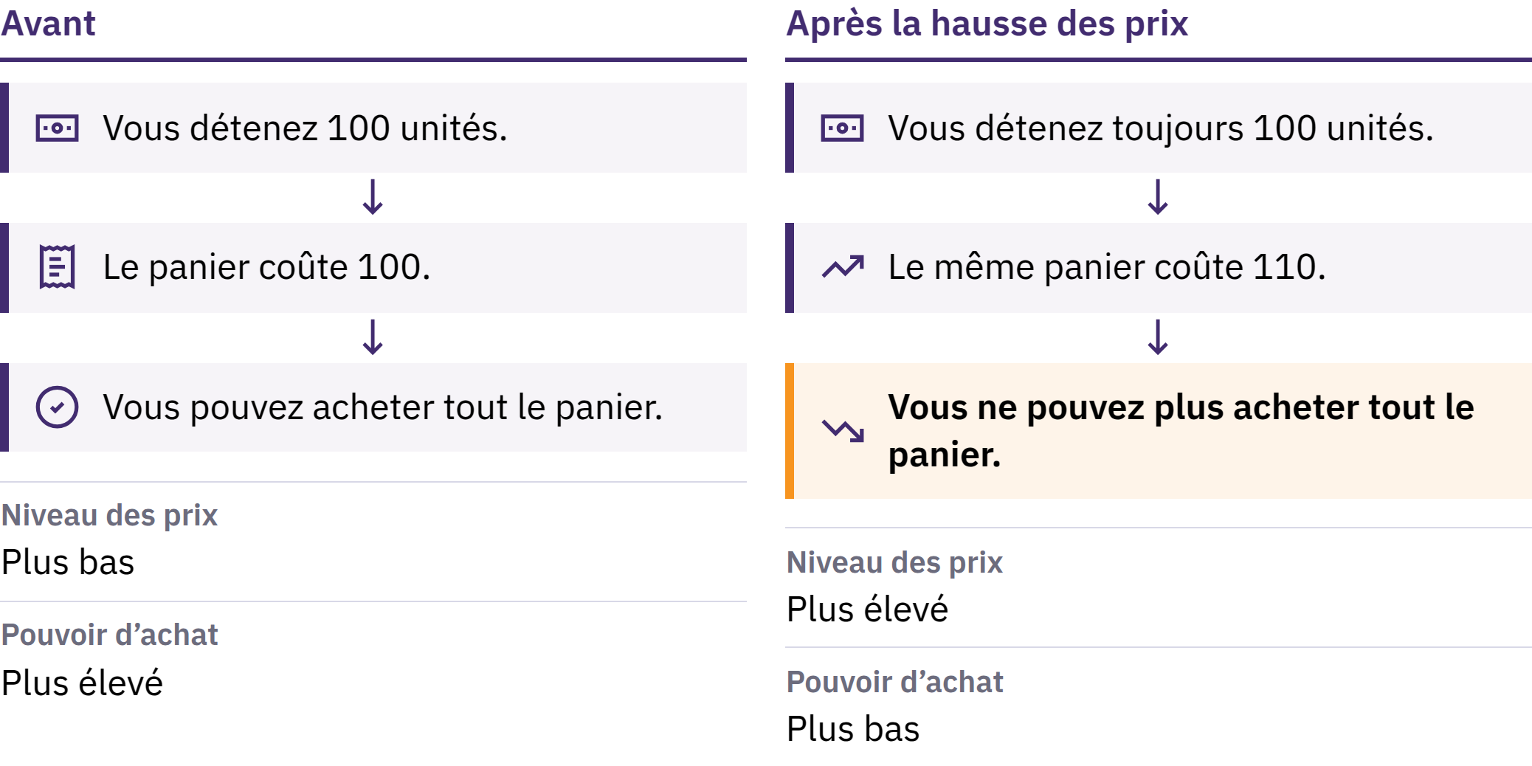
Inflation et pouvoir d’achat
Introduction à Bitcoin · Qu’est-ce qui ne va pas avec notre monnaie ?
Notes:
L’inflation des prix est une hausse durable du niveau général des prix. Son autre facette est le pouvoir d’achat : ce qu’une unité de monnaie permet d’acheter. Si le prix d’un panier de produits de base passe de 100 unités de monnaie à 110, les mêmes 100 unités ne permettent plus d’acheter le panier complet.

Slide 16

Inflation et pouvoir d’achat
Introduction à Bitcoin · Qu’est-ce qui ne va pas avec notre monnaie ?
Notes:
L’inflation des prix est une hausse durable du niveau général des prix. Son autre facette est le pouvoir d’achat : ce qu’une unité de monnaie permet d’acheter. Si le prix d’un panier de produits de base passe de 100 unités de monnaie à 110, les mêmes 100 unités ne permettent plus d’acheter le panier complet.

Slide 17

De nombreuses causes, un
seul choix
Expansion de la monnaie et du crédit
Perturbations de l’offre et variations de la demande
Une monnaie qui s’affaiblit, les impôts, les coûts de production
L’une des causes relève d’un choix, et non d’un accident : dans un système de monnaie fiduciaire, un petit nombre d’institutions peuvent augmenter l’offre de monnaie et de crédit et en modifier les règles.
Introduction à Bitcoin · Qu’est-ce qui ne va pas avec notre monnaie ?
Notes:
Les économistes débattent de l’importance de chaque cause. Concentrez-vous sur la seule cause qui relève d’une décision plutôt que d’un accident.

Slide 18
Rareté et valeur
La Joconde originale vaut plus que n’importe quelle copie : elle est unique
La rareté seule ne crée pas de valeur, mais lorsque les gens veulent quelque chose, la quantité disponible compte
Lorsque la quantité de monnaie augmente plus vite que la quantité de biens et de services qu’elle permet d’acheter, chaque unité tend à perdre de son pouvoir d’achat
Introduction à Bitcoin · Qu’est-ce qui ne va pas avec notre monnaie ?

Slide 19
L’inflation ne touche pas tout le monde de la même manière
Les espèces et l’épargne peuvent perdre du pouvoir d’achat
Les propriétaires d’actifs dont le prix augmente peuvent être partiellement protégés
Les salaires et les prix s’ajustent à des rythmes différents
Un solde bancaire est différent des espèces que vous avez en main : il représente la promesse de la banque de vous verser cette somme. Cette promesse est généralement tenue, mais cela dépend de la banque et des règles qui l’encadrent.
Introduction à Bitcoin · Qu’est-ce qui ne va pas avec notre monnaie ?

Slide 20
À vous de jouer : vérifiez votre pouvoir d’achat
Choisissez un bien ou un service courant : du pain, un trajet en transport ou du crédit téléphonique
Notez son prix actuel
Demandez à quelqu’un combien cela coûtait il y a plusieurs années et, si possible, vérifiez dans une source fiable
Les revenus ont-ils augmenté au même rythme ? Qu’est-ce qui pourrait aussi expliquer cette évolution ?
Introduction à Bitcoin · Qu’est-ce qui ne va pas avec notre monnaie ?
Notes:
Cette activité ne nécessite aucun appareil ni connexion à Internet. Comparez les réponses au sein du groupe et rappelez aux apprenants qu’un seul prix ne suffit pas à mesurer l’inflation dans son ensemble.

Slide 21
La monnaie fiduciaire fonctionne, mais comporte des risques
Des paiements pratiques, un crédit flexible, des outils pour faire face aux crises
Mais sa quantité en circulation et ses règles peuvent changer, et les personnes qui l’utilisent n’ont guère leur mot à dire
C’est pourquoi les gens cherchent d’autres solutions, et pourquoi Bitcoin a été créé.
Introduction à Bitcoin · Qu’est-ce qui ne va pas avec notre monnaie ?

Slide 22

Qu’est-ce que Bitcoin ?
Une monnaie numérique décentralisée, dont l’offre est limitée et qui peut être envoyée de pair à pair sans l’autorisation d’une banque.

Slide 23
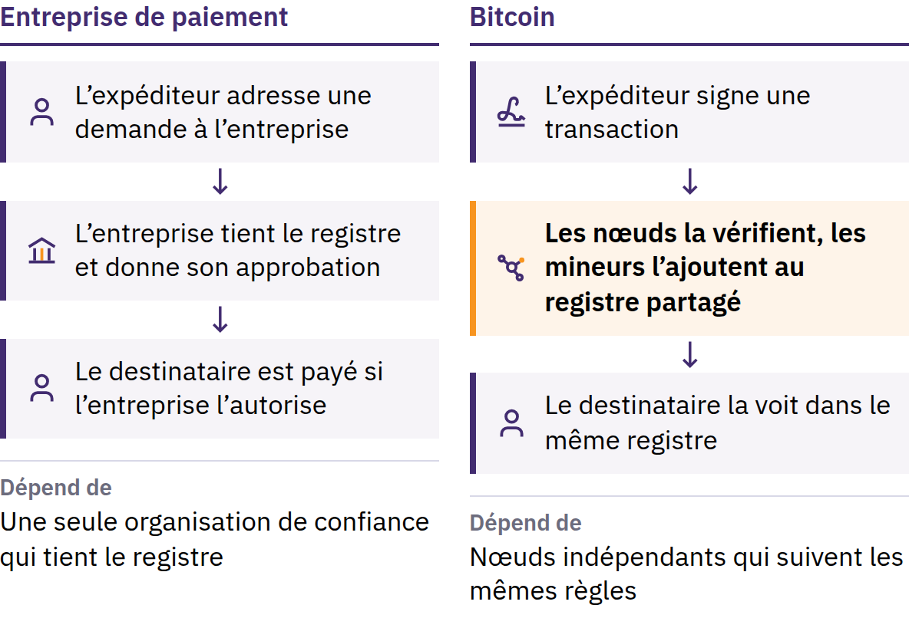
Le problème de la double dépense
31 octobre 2008 : Satoshi Nakamoto publie Bitcoin : un système de monnaie électronique pair à pair. Janvier 2009 : le réseau démarre.
Introduction à Bitcoin · Qu’est-ce que Bitcoin ?
Notes:
Avant Bitcoin, envoyer de la monnaie en ligne nécessitait toujours de passer par un organisme de confiance : une banque ou une entreprise de paiement qui tenait le registre, validait les comptes et pouvait retarder, bloquer ou annuler un paiement. Les informations numériques sont faciles à copier : si une pièce numérique pouvait être dépensée deux fois, elle ne pourrait pas servir de monnaie. C’est le problème de la double dépense. Satoshi Nakamoto est une personne ou un groupe utilisant ce nom.

Slide 24
Décentralisé · Offre limitée · Pair à pair
Décentralisé : aucun organisme central ne crée de comptes, ne modifie les soldes ni n’approuve les nouveaux participants
Offre limitée : il n’y aura jamais plus de 21 millions de bitcoin
Pair à pair : envoyez à n’importe qui, n’importe où, sans demander l’autorisation d’une autorité centrale
Aucune entreprise ne peut geler les bitcoin que vous contrôlez vous-même. Cette liberté s’accompagne d’une responsabilité : une transaction valide est généralement impossible à annuler, et il n’existe aucun service d’assistance pour le réseau.
Introduction à Bitcoin · Qu’est-ce que Bitcoin ?
Notes:
La décentralisation ne signifie pas que tout le monde a la même influence. Elle signifie qu’aucun participant ne peut, à lui seul, modifier le registre ou les règles monétaires pour tout le monde.

Slide 25
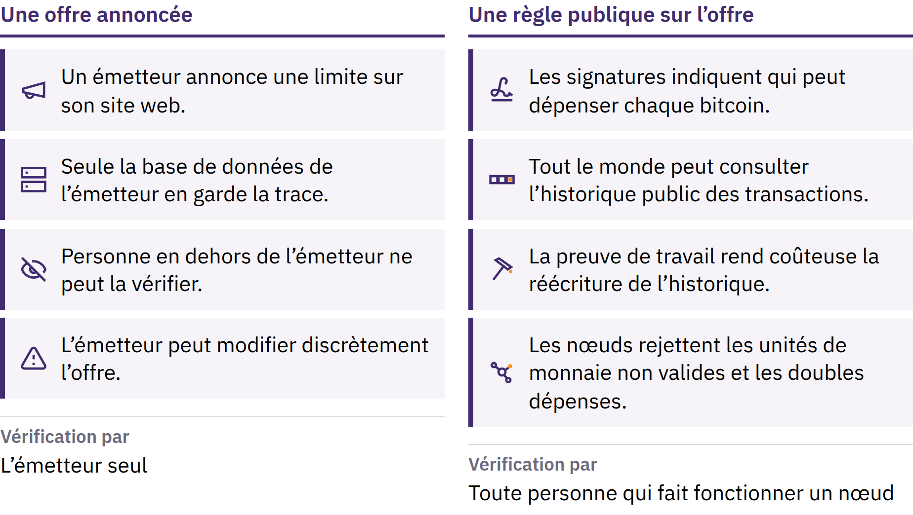
Une limite que chacun peut vérifier
Introduction à Bitcoin · Qu’est-ce que Bitcoin ?
Notes:
De nouveaux bitcoins sont émis selon un calendrier public, et des ordinateurs indépendants appelés nœuds rejettent tout bloc qui enfreint cette règle. Cette limite est crédible parce que chacun peut la vérifier. Ce n’est pas une loi de la nature : elle reste en vigueur parce que les participants continuent de la faire respecter. Une offre limitée ne garantit pas que le prix augmentera ; le prix dépend de la demande autant que de l’offre.

Slide 26
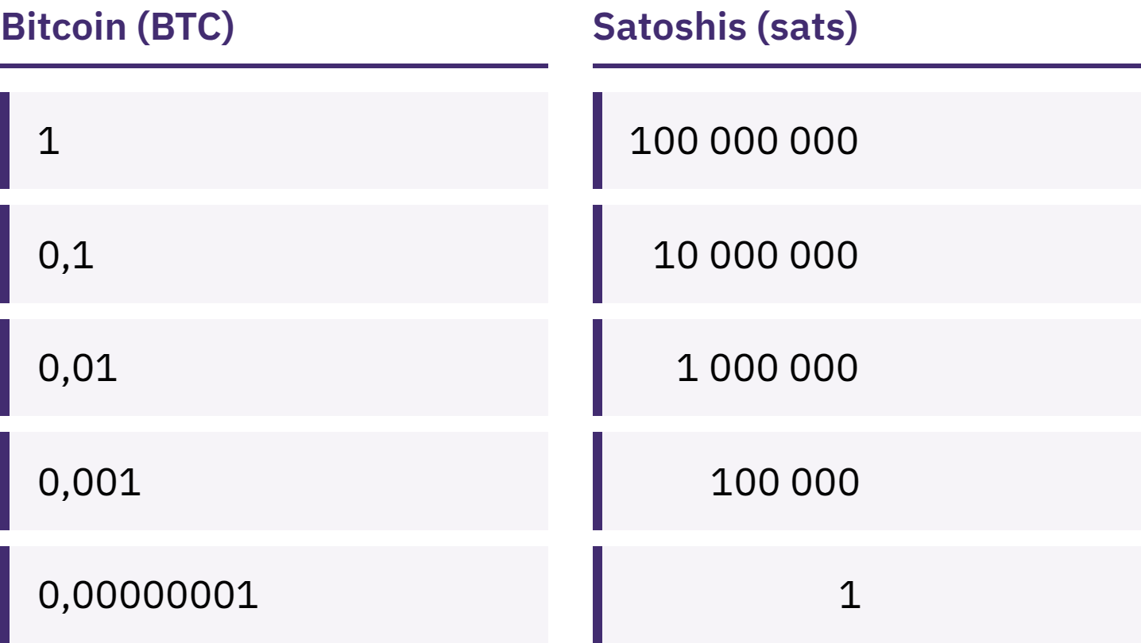
Vous n’avez pas besoin d’un bitcoin entier
Un bitcoin se divise en 100 000 000 d’unités plus petites appelées satoshis, ou sats.
Introduction à Bitcoin · Qu’est-ce que Bitcoin ?
Notes:
Posséder 100 000 sats et posséder 0,001 bitcoin correspond à la même quantité. Dissipez l’idée reçue selon laquelle Bitcoin est inaccessible parce qu’un bitcoin coûte cher.

Slide 27
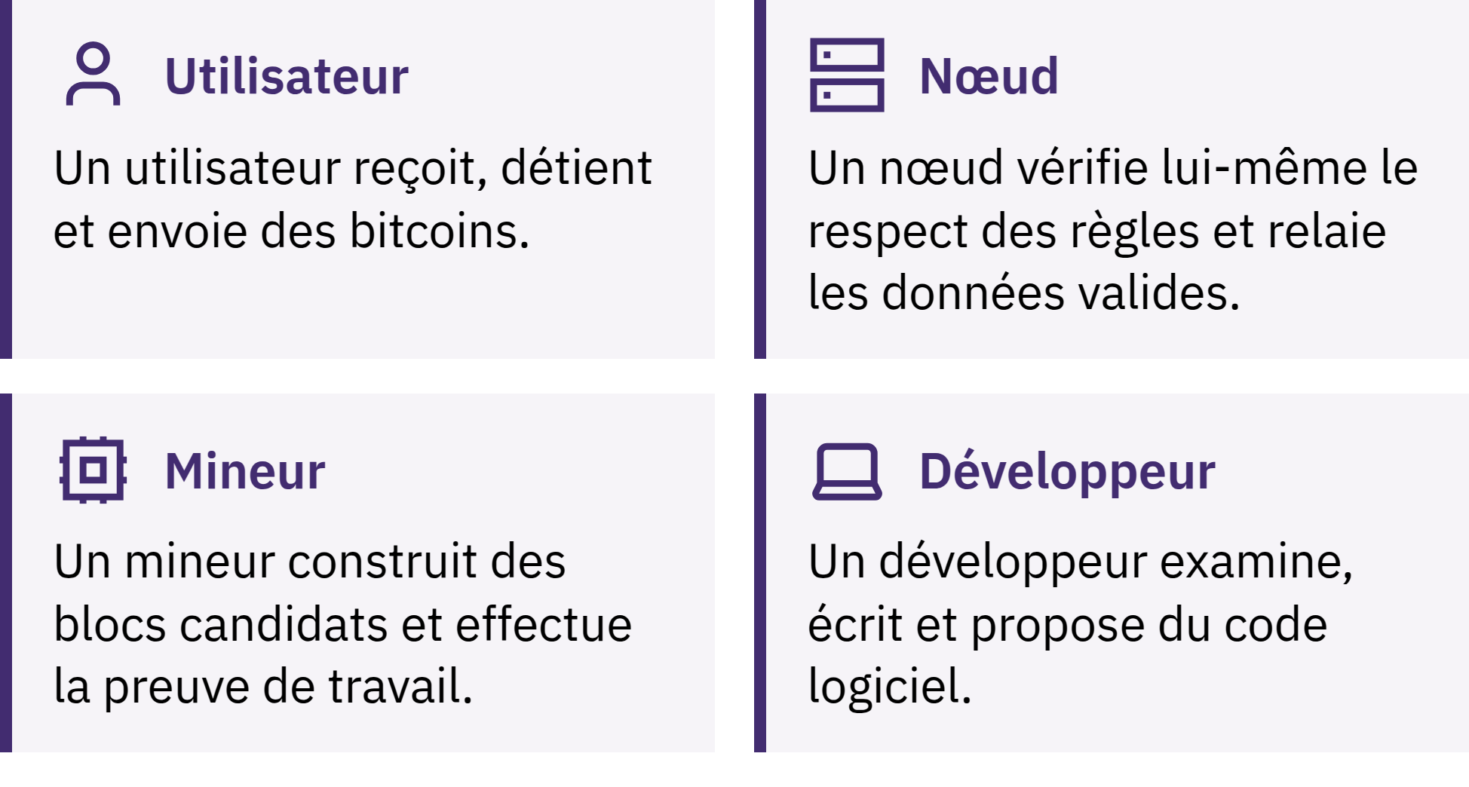
Qui fait fonctionner Bitcoin ?
Introduction à Bitcoin · Qu’est-ce que Bitcoin ?
Notes:
Les utilisateurs envoient, reçoivent et détiennent des bitcoins ; les nœuds vérifient que chaque transaction et chaque bloc respectent les règles ; les mineurs sont en concurrence pour ajouter un nouveau bloc au registre toutes les dix minutes environ. Ce registre, la blockchain, est public et très coûteux à réécrire. Une remarque sur l’orthographe : Bitcoin avec un B majuscule désigne généralement le réseau ou le système ; bitcoin avec un b minuscule désigne la monnaie elle-même.

Slide 28

Qui fait fonctionner Bitcoin ?
Introduction à Bitcoin · Qu’est-ce que Bitcoin ?
Notes:
Les utilisateurs envoient, reçoivent et détiennent des bitcoins ; les nœuds vérifient que chaque transaction et chaque bloc respectent les règles ; les mineurs sont en concurrence pour ajouter un nouveau bloc au registre toutes les dix minutes environ. Ce registre, la blockchain, est public et très coûteux à réécrire. Une remarque sur l’orthographe : Bitcoin avec un B majuscule désigne généralement le réseau ou le système ; bitcoin avec un b minuscule désigne la monnaie elle-même.

Slide 29
Bitcoin implique des compromis
Son prix peut changer rapidement
Les erreurs sont généralement irréversibles
Son acceptation reste limitée dans de nombreux endroits
L’utiliser en toute sécurité demande un certain apprentissage
Bitcoin remplace une partie de la confiance accordée aux institutions par la vérification et la responsabilité individuelle. Il ne supprime pas les risques.
Introduction à Bitcoin · Qu’est-ce que Bitcoin ?

Slide 30

Comment utiliser Bitcoin ?
La première question à se poser pour tout portefeuille : qui contrôle les clés ?

Slide 31
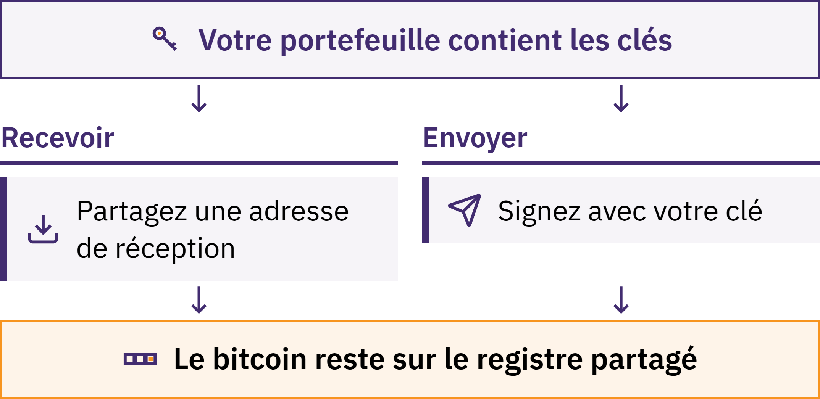
Un portefeuille gère des clés
Introduction à Bitcoin · Comment utiliser Bitcoin ?
Notes:
Un portefeuille Bitcoin est un outil, généralement une application, qui vous permet de recevoir des bitcoins, de consulter votre solde et d’envoyer des bitcoins. Vos bitcoins ne sont pas stockés dans votre téléphone : ils sont enregistrés sur la blockchain. Le portefeuille gère les clés qui vous permettent de prouver qu’ils vous appartiennent et d’autoriser un paiement.

Slide 32
Qui détient réellement vos bitcoins ?
En autogarde : vous contrôlez les clés
Personne ne peut récupérer vos bitcoins pour vous si vous perdez la phrase de récupération et l’appareil
Avec un dépositaire : une entreprise détient les clés, un peu comme une banque
Votre solde représente sa promesse de paiement ; elle peut limiter les retraits, geler un compte, être piratée ou cesser ses activités
Le choix du mode de garde n’est pas un jugement sur votre valeur. L’essentiel est de savoir quel mode vous utilisez et à quoi vous faites confiance.
Introduction à Bitcoin · Comment utiliser Bitcoin ?

Slide 33

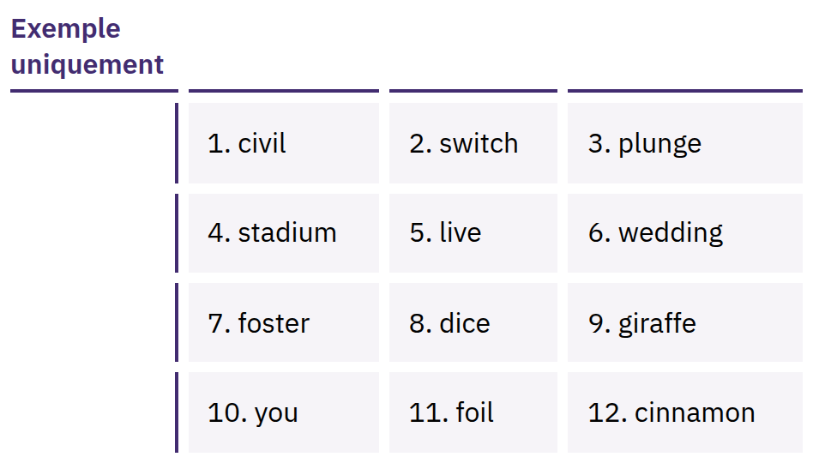
Votre phrase de récupération
donne un accès complet
Une liste ordonnée de mots, souvent 12 ou 24, qui permet de reconstituer vos clés. Toute personne qui la possède peut prendre vos bitcoins.
Introduction à Bitcoin · Comment utiliser Bitcoin ?
Notes:
La phrase de récupération n’est pas seulement une sauvegarde : elle donne un accès complet à votre portefeuille. Recopiez-la avec exactitude sur papier lors de la création du portefeuille ; conservez-la hors ligne, à l’abri des regards et dans un endroit où elle ne risque pas d’être perdue ou endommagée. Ne la photographiez jamais, ne l’envoyez jamais par e-mail ou par message, ne la stockez jamais dans des notes sur le cloud et ne la saisissez jamais sur un site web. Les mots affichés ne sont qu’un exemple ; ne montrez et ne recueillez jamais de véritable phrase de récupération.

Slide 34

Pas vos clés, pas vos bitcoins.
Introduction à Bitcoin · Comment utiliser Bitcoin ?

Slide 35

Avant d’utiliser un portefeuille
Clés : qui les contrôle, vous ou une entreprise ?
Récupération : que se passe-t-il si vous perdez votre téléphone ou si l’entreprise disparaît ?
Source : s’agit-il du site officiel ou de la fiche dans une boutique d’applications, et non d’un lien que quelqu’un vous a envoyé ?
Code : est-il open source et activement maintenu ? (Cela ne constitue pas en soi une preuve de sécurité.)
Coûts : quels sont les frais d’envoi, de réception ou de retrait ?
Paiements : on-chain, Lightning ou les deux ?
Introduction à Bitcoin · Comment utiliser Bitcoin ?
Notes:
My First Bitcoin ne recommande aucun portefeuille en particulier. Les outils, les frais et les propriétaires changent, et ce qui convient à une communauté peut ne pas convenir à une autre. Orientez les apprenants vers un formateur local de confiance.

Slide 36
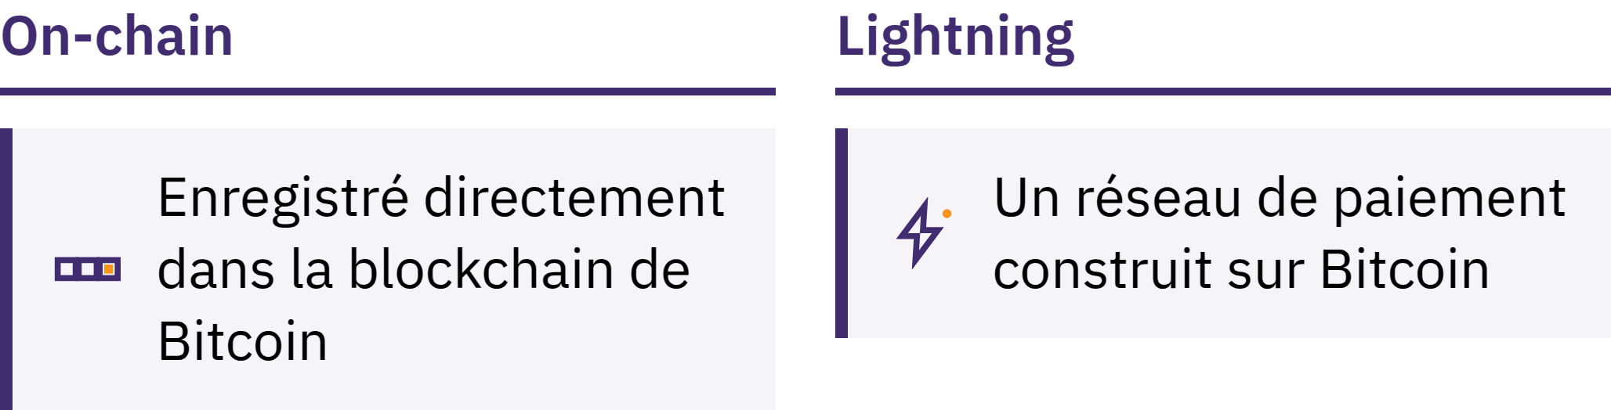
Sur la blockchain et sur Lightning
On-chain : enregistré directement dans la blockchain
Lightning : un réseau de paiement construit sur Bitcoin pour des paiements rapides, de faible montant et fréquents, comme l’achat d’un café
Un portefeuille Lightning peut également être dépositaire ou en auto-garde
Introduction à Bitcoin · Comment utiliser Bitcoin ?

Slide 37
Trois règles à suivre pendant votre apprentissage
Apprenez d’abord. N’agissez pas sous l’effet de l’enthousiasme, de la peur ou de la pression.
Commencez petit. Essayez les outils que vous ne connaissez pas avec un montant que vous pouvez vous permettre de perdre.
Ne faites pas confiance, vérifiez. Vérifiez la personne, le mode de paiement, l’adresse et le montant.
Partagez les informations de réception, jamais les secrets
Une adresse ou une demande de paiement peut être partagée. Une phrase de récupération ou une clé privée ne doit jamais être partagée. Aucun formateur, fournisseur de portefeuille ou membre d’un service d’assistance légitime ne vous la demandera jamais.
Introduction à Bitcoin · Comment utiliser Bitcoin ?

Slide 38

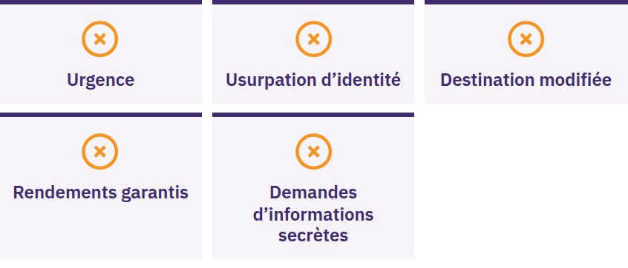
Arrêtez-vous, ne partagez
rien, n’envoyez rien
Arrêtez-vous si quelqu’un crée un sentiment d’urgence ou exige le secret, promet des rendements garantis, vous demande d’envoyer des bitcoins d’abord ou vous réclame votre phrase de récupération. Faites une pause. Ne partagez rien. N’envoyez rien. Puis vérifiez auprès d’une source que vous connaissez déjà.
Introduction à Bitcoin · Comment utiliser Bitcoin ?

Slide 39

Et ensuite ?
Ce n’est que le début.

Slide 40
Quatre points à retenir
La monnaie repose sur des règles et sur la confiance. L’offre de monnaie fiduciaire et les règles qui la régissent sont fixées par un petit nombre d’institutions.
Bitcoin propose des règles différentes. Une offre publique et limitée, accessible à tous, que l’on peut vérifier plutôt que de devoir faire confiance.
La sécurité avant tout. Apprenez d’abord, commencez modestement, vérifiez tout, ne partagez jamais votre phrase de récupération.
Ce n’est que le début. Un seul pas de plus, en toute sécurité, suffit.
Un moment de réflexion
Revenez aux cinq questions du début. Que répondriez-vous maintenant ?
Introduction à Bitcoin · Et ensuite ?

Slide 41

Le diplôme Bitcoin
La prochaine étape. Ses quatre modules vous permettent d’aller plus loin :
Comprendre la monnaie
Comment fonctionne Bitcoin
Utiliser Bitcoin en toute sécurité
Bitcoin dans votre communauté
Restez curieux, continuez à poser des questions et apprenez-en davantage sur myfirstbitcoin.org.
Nous avons hâte de vous retrouver dans notre prochaine promotion.
Introduction à Bitcoin · Et ensuite ?

Slide 42


